Slide 1
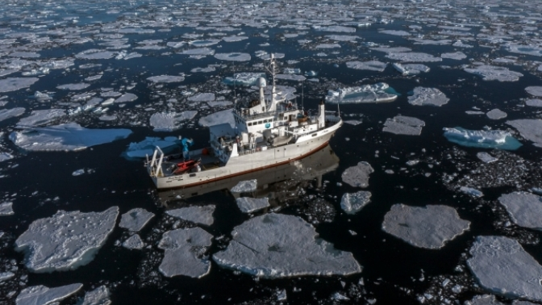

Стратегическое значение Арктики для Турции: роль научной дипломатии
Калфаоглу Рабия
к. полит. н.,
Университет им. Реджепа Тайипа Эрдогана
rabia.kalfaoglu@erdogan.edu.tr
Rabia Kalfaoglu, Assistant Professor of IR at RTEU in Rize, Türkiye: «The Strategic Significance of the Arctic region for Turkey: the Role of Scientific Diplomacy.»

Slide 2


Арктические исследования Турции
В 2015 г Турция вместе с Грецией, Швейцарией, Монголией и ЕC подала заявку на получение статуса наблюдателя в Арктическом совете
В 2015 году - Полярный научно-исследовательский центр (PolreC)
В декабре 2019 года Институт полярных исследований (KARE) был создан под эгидой Научно-технического исследовательского совета Турции (TÜBİTAK) в составе Исследовательского Центра Мармара (MAM).
Первая научная экспедиция в Арктику состоялась в 2019 году (TASE-I), а вторая и третья в 2022 году и 2023 году соответственно (TASE-II и TASE-III).
Национальная программа полярных наук 2018-2022.
Национальная стратегия по полярным наукам 2023-2035.
В конце 2023 года было опубликовано Энциклопедия полярных исследований.
В октябре 2023 года Турция присоединилась к Шпицбергенскому соглашению.

Slide 3
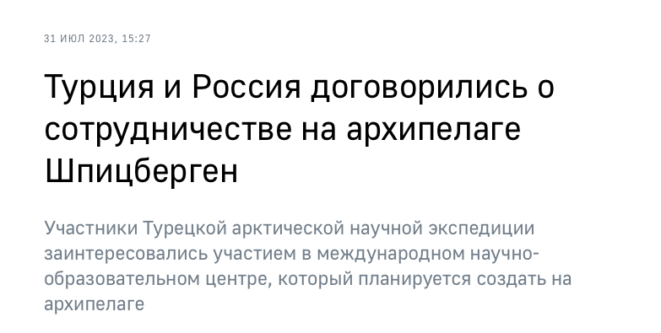
Присоединение Турции к Шпицбергенскому соглашению
открывает Турции возможность создании турецкой научной базы на Шпицбергене
предоставит Турции право заниматься морской, горнодобывающей, торговой и промышленной деятельностью, а также рыболовством и охотой в регионе.
предоставит турецким студентам возможность учиться в Свальбардском университете.
предоставит возможность сотрудничать с коллегами из Российской арктической экспедиции на Шпицберген.

Slide 4
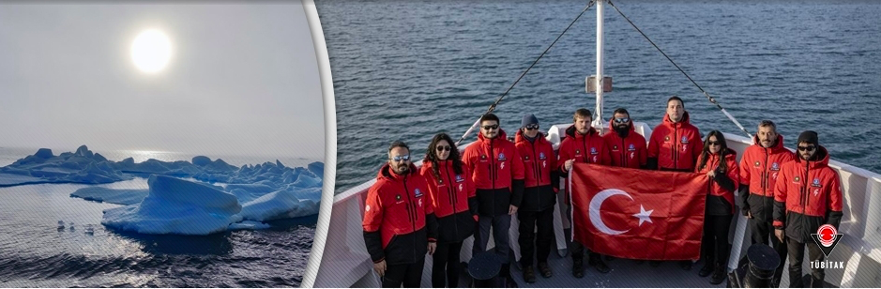
Третья национальная арктическая научно-исследовательская экспедиция в 2023 г.
Турецкие исследователи в Арктике провели обширные исследования, включая:
  Наблюдения за морскими льдами, начиная с 81° северной широты (5,500 км).
  Исследование качества атмосферы.
  Обнаружение загрязнителей от человеческой деятельности.
  Состояние рыб и морской жизни.
  Мониторинг физических параметров морской воды.
  Исследование микропластика.
  Наблюдения за тюленями, моржами, белыми медведями.
  Воздействие новых маршрутов.

Slide 5
Каковы арктические приоритеты Турции в стратегическом документе?
укрепление позиций Турции с точки зрения будущего арктических регионов, а также их сохранения;
создание дорожной карты по вступлению Турции в Арктический совет;
повышение научно-технической компетентности страны в арктических вопросах путём поощрения турецких учёных к проведению полярных исследований;
повышение кадровой компетентности специалистов, работающих в области полярных наук, путём увеличения числа программ бакалавриата, магистратуры, докторантуры и постдокторантуры;
получение членства в международных организациях, занимающихся полярными вопросами, и повышение эффективности сотрудничества Турции с этими организациями;
повышение осведомлённости о глобальном изменении климата;
налаживание сотрудничество с арктическими государствами.

Slide 6
Перспективы арктического сотрудничества для Турции
Потенциал для быстрого увеличения торгового флота.
Возможность инвестиций в предприятия, занимающиеся экспортом СПГ и полезные ископаемые.
Возможность для турецких судоходных компаний осуществлять транзит грузов в ЕС.
Турция может принять участие в судостроении для Севморпути.
Турецкая верфь Kuzey Star Shipyard уже выполняет заказ «Росатома» на строительство плавдока для атомных ледоколов.

Slide 7
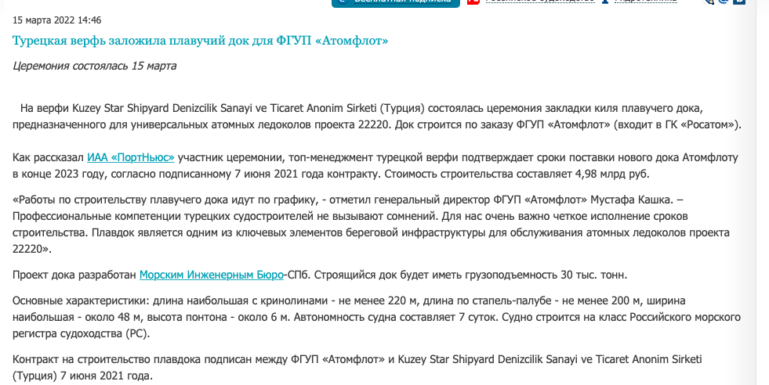
Перспективы сотрудничества России и Турции в регионе
Турецкие строительные компании направляют инженеров для работы над ключевыми инфраструктурными проектами в российской Арктике, включая «Ямал CПГ» и «Арктик СПГ-2»
Контракт на строительство плавучего дока для атомных ледоколов между турецкой компанией «Kuzey Star Shipyard» и подведомственным росатому ФГУП «Атомфлот».

Slide 8
Вывод
Турция активно включается в решение мировых проблем, в том числе борьбу с изменением климата, через национальные и международные научные экспедиции, особенно в полярных регионах.
Турция усиливает свою присутствие в Арктике, но сталкивается с трудностями в статусе наблюдателя в Арктическом Совете.
С научно-технологическим потенциалом в судостроении, Турция представляет собой перспективного союзника для стран с арктическими амбициями.
Стратегический акцент на научной дипломатии позволяет Турции легитимизировать своё присутствие в Арктике.

Slide 9
Спасибо за внимание
Калфаоглу Рабия
к. полит. н.,
Университет им. Реджепа Тайипа Эрдогана
rabia.kalfaoglu@erdogan.edu.tr

